Slide 1
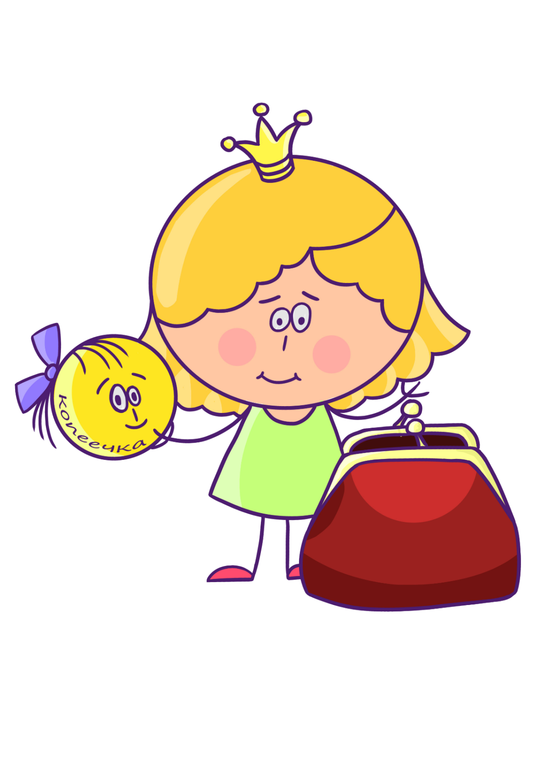
Программа по финансово-экономической грамотности детей дошкольного возраста
«Открытия Феечки Копеечки»

Slide 2
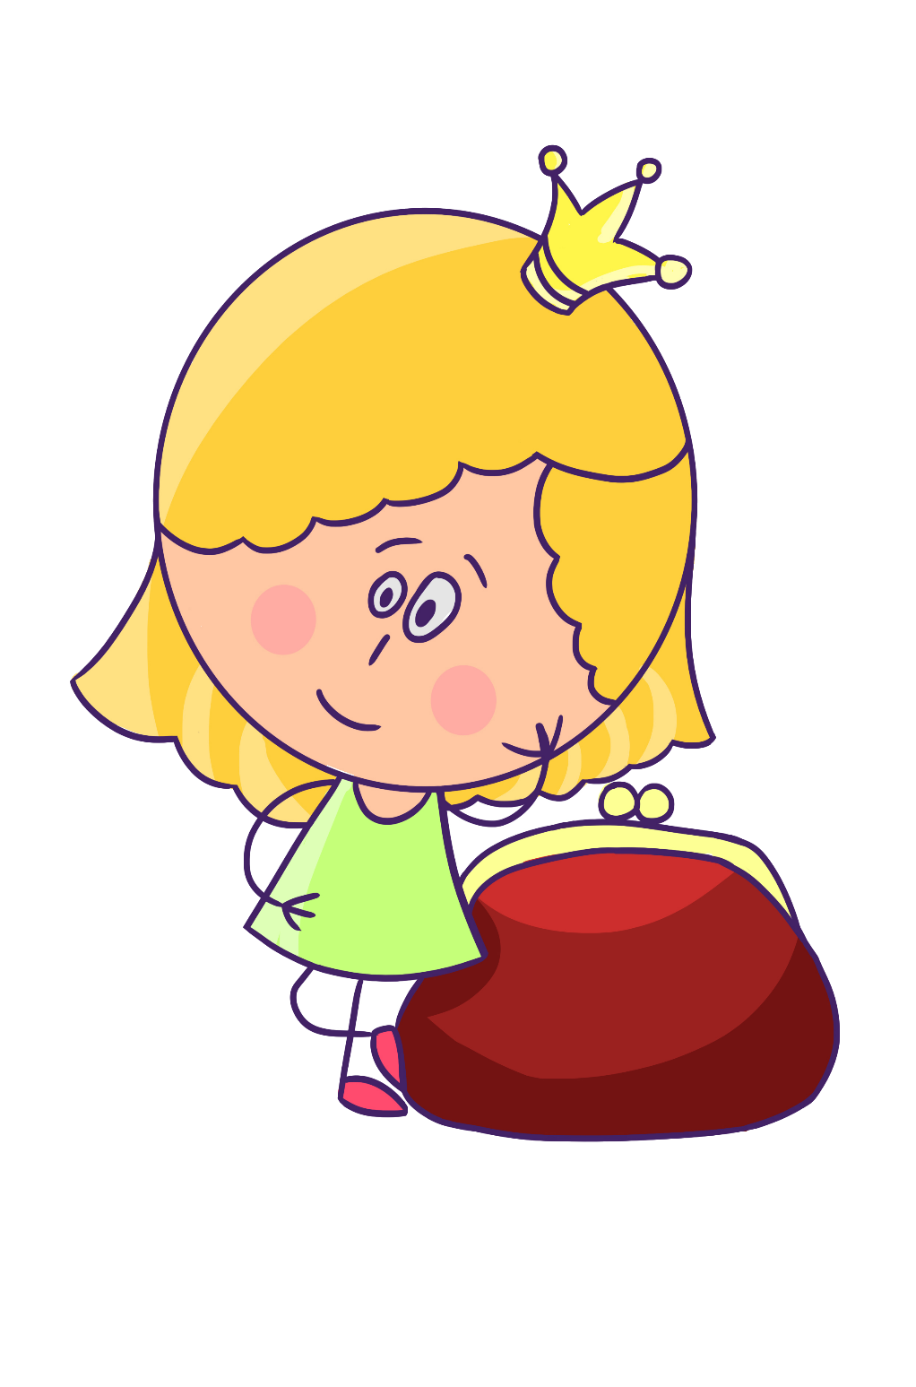
Модуль
«Семейный круг»

Slide 3
Цель модуля «Семейный круг»:
Формирование первоначальных представлений о семейном бюджете, рачительном ведении домашнего хозяйства, значимости добросовестного труда
и финансовой грамотности
в семейной экономике

Slide 4
Задачи модуля «Семейный круг»:
Формировать представление, что трудовая деятельность–это система взаимосвязанных компонентов и результат деятельности зависит от качества выполнения каждого из компонентов. Формировать навыки бережного отношения к результатам труда взрослых, умение ценить чужой и собственный труд.
Воспитывать у детей привычки культурного, рационального, ресурсосберегающего поведения в быту.
Дать представление экономической категории «Семейный бюджет», его структуры и динамики.
Учить чувствовать стороны экономической действительности благодаря приобщенности к повседневным делам семьи.
Воспитывать разумное отношение к деньгам и способности рационально формулировать свои запросы как члена семьи.

Slide 5
Планируемые результаты освоения модуля «Семейный круг»:
Ребёнок дошкольного возраста:
Достигнет понимание того, что трудовая деятельность это система взаимосвязанных компонентов. Работать, значит получать результаты, нужные людям. За добросовестный труд и хороший результат платят деньги. Важно своим трудом приносить пользу своей семье, обществу.
Получит первичное понимание экономических терминов: «семейный бюджет», «доходы и расходы», «формы дохода»(зарплата, премия, трудовая пенсия, стипендия), «семейные сбережения», «планирование расходов».
Приобретет умения: объяснять структуру семейного бюджета, решать по средством математических действий экономические задачи, выполнять соответствующие возрасту поручения, трудовые действия, домашние обязанности.
Сформируются компетенции: понимать потребности и возможности семьи, понимать необходимость экономии семейного бюджета, разумно расходовать деньги, уметь экономить и сберегать средства семейного бюджета.

Slide 6
Разделы модуля
«Семейный круг»
«Феечка Копеечка знакомится с профессиями» (Профессии родителей. Труд) 3-7 лет
«Как Феечка Копеечка стала рачительной хозяйкой»
(Полезные привычки в быту) 3-7 лет
«Азы домашней бухгалтерии с Феечкой Копеечкой» 3-7 лет
«Феечка Копеечка учит быть помощником в семье» (Домашние обязанности) 3-7 лет
«Как Феечка Копеечка управляла своими желаниями»
3-7 лет

Slide 7
Cодержание раздела направлено на формирование у детей 3-7 лет представления о деятельности людей некоторых профессий (связанных с производством товаров, экономикой, профессии родителей) и освоение навыков бережного отношения к результатам труда взрослых, умение ценить чужой и собственный труд. Воспитание желания и стремления детей быть занятыми полезным делом, помогать взрослым.
Содержание разделов модуля «Семейный круг»
«Феечка Копеечка знакомится с профессиями» (Профессии родителей. Труд) 3-7 лет

Slide 8
Содержание раздела направлено на воспитание у детей 3- 7 лет навыков и привычек культурного и рационального, поведения в быту. Воспитание экономически значимых качеств рачительного человека (бережливость, трудолюбие, аккуратность, старательность заботливость, рациональность, деловитость, целесообразность)
«Как Феечка Копеечка стала рачительной хозяйкой» (Полезные привычки в быту) 3-7 лет

Slide 9
Содержание раздела предлагает дать представление детям 3-7 лет о понятии «Семейный бюджет» как отправной точки домашней экономики (доход, расход, заработная плата)
«Азы домашней бухгалтерии с Феечкой Копеечкой» 3-7 лет

Slide 10
Содержание раздела направлено на обучение детей 3-7 лет детей чувствовать стороны экономической действительности, благодаря приобщенности к повседневным делам семьи. Воспитание желания и стремления детей быть занятыми полезным делом, трудиться, помогать взрослым
«Феечка Копеечка учит быть помощником в семье» (Домашние обязанности) 3-7 лет

Slide 11
Содержание данного раздела направлено на воспитание у детей 3-7 лет начал разумного, рационального поведения в жизненных ситуациях, связанных с деньгами. Воспитание бережливости в повседневной практической деятельности.
«Как Феечка Копеечка управляла своими желаниями» (Полезные привычки в быту) 3-7 лет

Slide 12
Прирост задач на примере раздела «Как Феечка Копеечка управляла своими желаниями»
Младший возраст | Средний возраст | Старший возраст | Подготовительный к школе возраст
Воспитывать начало разумного поведения в жизненных ситуациях, связанных с деньгами, понимание родительского «Можно и нельзя». | Формировать начало разумного поведения в жизненных ситуациях, связанных с деньгами, понимание категорий «Важное и нужное». | Закреплять разумно- рациональное отношение к деньгам, проявлять бережливость в повседневной практической деятельности, учить планировать покупки составляя «Карту покупок» и управлять желаниями и возможностями. | Применять сформированные знания и умения в жизненных ситуациях связанных с деньгами: умение планировать покупки, умение копить средства, умение понимать суть и учиться заниматься благотворительной деятельностью.

Slide 13
Быть финансово грамотным - значит БЫТЬ В ТРЕНДЕ!
Успехов
в реализации модуля
«Семейный круг» с Феечкой Копеечкой!

